Slide 1
成為 珍珠奶茶大師吧!!
00557110 林書妍
00557104 陳韶予

Slide 2


架構圖
網站首頁
規則介紹
批貨材料
讓大師們評價
調配烹製
開始遊戲
說明文件
遊戲中繼站

Slide 3
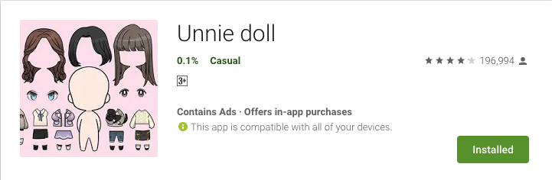
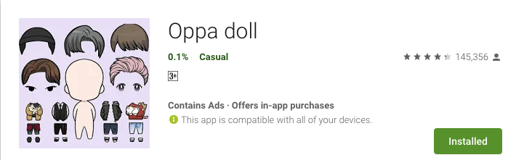
使用技術
HTML5
CSS
JavaScript
DOM
jQuery
animate、shake (css資源)
Unniedoll、Oppadoll(人物創造軟體)

Slide 4
使用技術
取得物件 document.getElementById(“xxx")
在物件上增加事件 xxx.addEventListener(“事件",xxx,false);
更改物件屬性 xxx.setAttribute("zzz",“xxx");
xxx.innerHtml
滑鼠經移特效 hover
使用網路資源animate.css、shake.css
onclick=”xxx()” 點擊觸發事件
使用window.location.replace(“xxx.html”) 進行頁面切換
使用JQeury做出連續淡入特效
使用localStorage紀錄玩家所購買的品項並操作
使用Math.random()隨機取得評審可能給出的評語(提高遊戲難度)
使用parseInt、split做一些字串處理
使用document.querySelect()取得玩家使用radio所選的值
使用setInterval做出淡出淡入特效

Slide 5
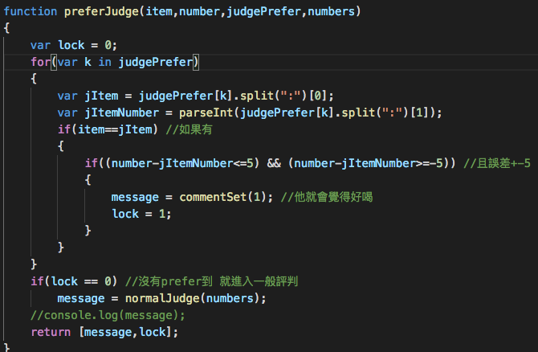
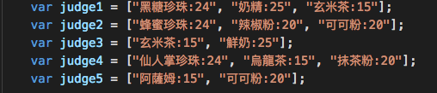
判斷演算法1
每位評審都有各自喜歡的口
味，先判斷玩家輸入的料是
否有符合各個評審會喜歡的
料，如果有，則再檢查料量
是否符合他喜歡的量。

Slide 6
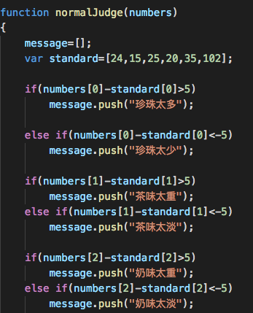
判斷演算法2
當判斷1(preferJudge)的lock=0(沒
有對到評審喜歡的料)，則進入一般
評判，一般評判不管什麼料，只要
所有料量全部符合標準，且誤差
在+-5以內則所有人都會覺得好喝，
並給出缺點提示，以供玩家判斷
如何做出調配更改去贏得遊戲。

Slide 7


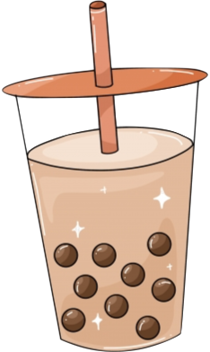


特色
玩家必須自己計算成本，並在本金使用完之前贏得遊戲。
玩家可以根據大師們的評價逐漸去修改調配材料的方式，讓遊戲變得更耐玩。
材料多元，提高遊戲挑戰度。
調配方式自由度高。
超過三位大師表示你調配的珍奶好喝，你就贏得遊戲。
加入微動畫，展現可愛風格
YOU WIN

Slide 8
分工
林書妍 00557110
整體遊戲idea設計、架構
邏輯、整合、最後畫面修整、
寫PPT
home.html game.html shop.html
cook.html home.css game.css
shop.css cook.css home.js
intro.js game.js shop.js cook.js
judge.js
陳韶予 00557104
遊戲資源去背、額外製作處理、美化PPT
intro.html intro.css
shake.html shake.css shake.js
judge.html judge.css
result.js

